Slide 1



ANAシステムズ 御中
2018年度adam開発技術習得研修
開発業務手順（後半）
平成30年12月3日

Slide 2
開発業務手順（後半）
adamでの開発業務（詳細設計～結合テスト）
開発業務手順（前半）では、開発手法やプロジェクト管理の内容について、
確認しました。
開発業務手順（後半）では、
adamでの開発業務の中で詳細設計、実装、単体テスト、結合テスト
について技術的な内容も含めて確認していきましょう。
要件定義
基本設計
詳細設計
実装
結合テスト
システムテスト

Slide 3
開発業務手順（後半）
詳細設計（内部設計）
詳細設計では、基本設計書（外部設計書）を元にプログラムを作成するための
詳細設計書（内部設計書）を作成します。
詳細設計のインプット
基本設計書（外部設計書）
画面、帳票レイアウト、外部接続
E-R図
テーブル定義
機能仕様書

Slide 4
開発業務手順（後半）
詳細設計書（内部設計書）の記載ポイント
・次工程の実装フェーズの実装者に
詳細設計書を渡してプログラミングができるレベルで記載する
・次工程の担当者に意図が正しく伝わるように記載する
※自分が製造する立場になって記載内容を確認する
※条件が多数ある場合は、マトリックスにして抜け漏れが無いようにする
・未決定事項は、未決定と記載しておく
・処理詳細のみでは無く、処理の概要、前提条件を記載する
・ハードウェア、ミドルウェアの仕様を理解して記載する
※ハードウェア、ミドルウェアでサポートされていない機能等を記載しない
・実装が単純になるように考慮して記載する

Slide 5
開発業務手順（後半）
補足：設計書はなぜ必要か？
開発時に設計書を作成すると作業工数が大幅に増加します。
設計書を作成するのは、以下のためとなります。
・開発時の役割分担
設計者と実装者、テスト担当者間の引継ぎ資料
・情報伝達
認識のズレが無いかの確認
・保守、運用
問合せや障害時の仕様確認

Slide 6
開発業務手順（後半）
Case1：下手に触ると障害を招く
（40代，運用担当者）
見える化の目的は，障害時の影響範囲を特定することだった。しかし障害が起きても何がどうなっているのか全く分からない。担当者から引き継いだばかりで，完全なドキュメントはどこにもない。こんなシステムで障害発生時の影響範囲を特定するのは無理だ。障害復旧の手順書もないので，障害発生時の復旧時間も長期化することがしばしば。システムを改修したくても怖くて触れない。下手に触って障害を発生させた苦い経験もある。
Case2：プログラムの概要とデータの関連ぐらいは
（30代，プロジェクト・マネージャ）
設計書がないので，ソースコードが何を意味しているのか分からない。途中でデータ仕様が変わっているので，データの移行で苦労することになる。確かに成果物のバージョン管理は大変である。それでもプログラムの概要とデータの関連ぐらいはきちんと見える化してほしい。プログラムのコメントもしっかりと書くことが大事だ。
Case3：悪循環から抜け出せない
（40代，SE）
影響分析の時間を少しでも減らしたい。そんな思いからドキュメントが一切ないシステムを調査した。既存メンバーからシステム概要について説明を受けたが，それだけでは不十分。ソースコードやDBの解析を始めると，結局，5カ月もの期間を費やしてしまった。ドキュメントを最新の状態に保てばよいことだが，度重なる改修作業でそこまで手が回らない。いつまで経っても悪循環から抜け出せない。
引用：日経SYSTEM

Slide 7
開発業務手順（後半）
補足：ドキュメントの標準化
設計書等のドキュメントの標準化は、以下を目的として実施します。
・作成ドキュメントの抜け漏れ防止
プロジェクト毎や担当者毎のドキュメント作成の抜け漏れを防止します。
・記載レベルの統一
プロジェクト毎や担当者毎でドキュメント内の記載レベルを統一します。
・ドキュメントの再利用
ドキュメントのテンプレート化により、次回以降のプロジェクトでの再利用により
ドキュメント作成工数が低下します。
・作業の見える化
作成する必要のあるドキュメントが明確になるため、
スケジュールや見積等の計画が立てやすくなります。
また、進捗管理も作成が必要なドキュメントが明確なため、実施し易くなります。

Slide 8
開発業務手順（後半）
詳細設計の手順
１．基本設計書（外部設計書）、ＩＦ定義書、ＤＢ定義書に記載の内容を確認する
２．記載内容から画面側での処理、サーバ側での処理に切り分けを行う
３．メイン処理の流れを検討する（フローチャートを作成する）
４．例外処理について検討する
５．共通仕様となる処理について検討する
６．モジュール分割を行う
７．実装に問題が無いか検討する
（フレームワークのルールにマッチしているか等）

Slide 9

開発業務手順（後半）
フローチャート
処理の流れを、図を用いて視覚的に表現したもの。流れ図ともいう。
基本となる処理を長方形、条件分岐を行う部分をひし形で表し、処理の流れを矢印で示す。
どのような形を使うかはJIS規格で決められている。
記号 | 説明
 | 処理 任意の処理機能を表す
 | 判断 １つの入り口と複数の出口を持つ
 | 端子 プログラムの開始と終了を表す
 | データ データを表す
 | ループ ループの始まりと終わりを示す
 | 線 処理の流れを示す

Slide 10
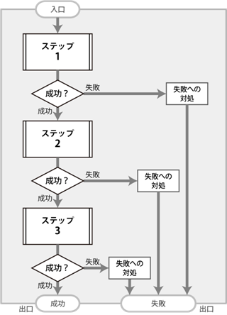
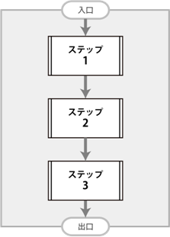
開発業務手順（後半）
例外処理の検討
プログラムで発生する例外処理（エラー処理）は多岐に渡ります。
また、例外処理はプログラム内で大きな比率を占めます。
例外処理を追加
例外処理無し
例外処理
追加
図の出典:IPA

Slide 11
開発業務手順（後半）
例外処理の検討
詳細設計では、起こりうる例外処理を洗い出し、対応を検討する必要があります。
例外処理では、検出、伝達、対処の３つを検討する必要があります。
１．検出
対処すべきエラーは、発生を的確に検出する。
２．伝達
検出されたエラーは、事象の対処を行う処理に伝達する。
３．対処
エラー時の対処方法について、検討を行い適切に処理を行う。

Slide 12
開発業務手順（後半）
モジュール分割の検討
詳細設計では、処理をどの単位で分割して
モジュール化するか検討する必要があります。
モジュール分割の手法には以下があります。
ＳＴＳ分割
データの流れに着目して、入力機能（Source：源泉）、変換機能（Transform：変換）、出力機能（Sink：吸収）に分けてモジュール分割を行う
ＴＲ（トランザクション分割）
データを処理するトランザクションごとにモジュール分割を行う
ジャクソン法
入出力データの構造に着目して、基本、連続、繰り返し、選択という4つの構成要素でモジュール分割を行う
ワーニエ法
入力データの構造に着目して、順次、選択、繰り返しという3つの構成要素でモジュール分割を行う

Slide 13
開発業務手順（後半）
モジュール分割の検討
モジュール内の機能の関連性をモジュール強度といいます。
一般的にはモジュール強度が強い程良い設計となります。
モジュールの強度には以下があります。
独立性
高い
強度
強い
強度 | 説明
機能的強度 | １つのモジュールに１つの機能を実装する。
情報的強度 | １つのモジュールに特定のデータ構造の処理を実装する。
連絡的強度 | １つのモジュールにデータを渡しながら順番に実行する複数の機能を実装する。
手順的強度 | １つのモジュールに順番に実行する複数の機能を実装する。
時間的強度 | １つのモジュールに特定の時点で実行する複数の機能を実装する。
論理的強度 | １つのモジュールに論理的に関連のある複数の機能を実装する。
暗号的強度 | １つのモジュールに論理的に関連のない複数の機能を実装する。
独立性
低い
強度
弱い

Slide 14
開発業務手順（後半）
モジュール強度
機能的強度
１つのモジュールに１つの機能を実装する。
モジュール強度は最も高い。
モジュールＡ
機能Ａ
ホテル検索

Slide 15
開発業務手順（後半）
モジュール強度
情報的強度
１つのモジュールに特定のデータ構造の処理を実装する。
モジュールＡ
機能Ａ
ホテル検索
ホテルデータ
機能B
ホテル空き照会

Slide 16
開発業務手順（後半）
モジュール強度
連絡的強度
１つのモジュールにデータを渡しながら順番に実行する複数の機能を実装する。
モジュールＡ
機能Ａ
ホテル検索
ホテルデータ
機能B
ホテル空き照会

Slide 17
開発業務手順（後半）
モジュール強度
手順的強度
１つのモジュールにデータを渡しながら順番に実行する複数の機能を実装する。
モジュールＡ
機能Ａ
ホテル在庫引落し
ホテルデータ
機能B
AIR在庫引落し
AIRデータ

Slide 18
開発業務手順（後半）
モジュール強度
時間的強度
１つのモジュールに特定の時点で実行する複数の機能を実装する。
モジュールＡ
モジュールＢ
機能Ａ
初期化処理１
開始ログ出力
機能Ａ
終了処理１
セッション削除
機能B
初期化処理２
セッション生成
機能B
終了処理２
終了ログ出力

Slide 19
開発業務手順（後半）
モジュール強度
論理的強度
１つのモジュールに論理的に関連のある複数の機能を実装する。
モジュールＡ（ホテル関係）
モジュールＢ（AIR関係）
機能Ａ
ホテル検索
機能Ａ
AIR検索
機能B
ホテル在庫引落し
機能B
AIR在庫引落し

Slide 20
開発業務手順（後半）
モジュール強度
暗号的強度
１つのモジュールに論理的に関連のない複数の機能を実装する。
モジュールＡ
機能Ａ
ホテル検索
機能C
AIR検索
機能B
ホテル在庫引落し
機能D
AIR在庫引落し

Slide 21
開発業務手順（後半）
モジュール分割
モジュール間の関連の事をモジュール結合度といいます。モジュール結合度が弱い程、モジュールの独立性が高まります。モジュールの結合度には以下があります。
独立性
高い
結合度
弱い
結合度 | 説明
データ結合 | 処理に必要なデータのみを受け渡す。
スタンプ結合 | データを構造体に入れて受け渡す。
制御結合 | どの処理を実行するかを判定するためのデータを受け渡す。
外部結合 | データの外部参照を許可する事でデータを受け渡す。
共通結合 | データをグローバル領域に入れて受け渡す。
内容結合 | データ領域を直接参照させる事で受け渡す。
独立性
低い
結合度
強い

Slide 22
開発業務手順（後半）
モジュール結合度
データ結合
データの必要な部分のみを引数として渡す方法
モジュールＡ
Obj obj = new Obj();
obj.setInt(1);
obj.setStr(“ABC”);
モジュールB.methodB(obj.getInt(), objgetStr());
モジュールＢ
public String methodB(int i, String str) {
省略
}

Slide 23
開発業務手順（後半）
モジュール結合度
スタンプ結合
構造を持ったデータ（オブジェクト）を引き渡すモジュール間の結合。
オブジェクトの構造の情報が無いとデータが利用できない。
モジュールＡ
Obj obj = new Obj();
obj.setInt(1);
obj.setStr(“ABC”);
モジュールB.methodB(obj);
モジュールＢ
public String methodB(Obj obj) {
省略
int a = obj.getInt();
String b = obj.getString();
}

Slide 24
開発業務手順（後半）
モジュール結合度
制御結合
別のモジュールを呼び出す際に、モジュールの制御を指示するデータ（フラグ）をパラメータとして
引き渡すモジュール間の結合。
引数の内容により、制御が変わってしまう。
モジュールＡ
int modeFlg = 1;
モジュールB.methodB(2, “ABC”, modeFlg);
モジュールＢ
public String methodB(int i, String str, int modeFlg) {
省略
if (modeFlg == 1) {
else if (modeFlg == 2) {
}

Slide 25
開発業務手順（後半）
モジュール結合度
外部結合
外部宣言したデータを共有するモジュール間の結合。
外部宣言したデータのデータ構造を変更すると、参照している全てのモジュールに影響が出る。
モジュールＡ
モジュールB.a = 1;
モジュールB.methodB();
モジュールＢ
public int a = 0;
public String methodB() {
省略
int result = a + b;
}

Slide 26
開発業務手順（後半）
モジュール結合度
共通結合
共通データ領域に定義したデータを共有するモジュール間の結合。
共通データ領域のデータのデータ構造を変更すると、参照している全てのモジュールに影響が出る。
モジュールＡ
モジュールB.a = 1;
モジュールB.methodB();
モジュールＢ
public static int a = 0;
public String methodB() {
省略
int result = a + b;
}

Slide 27
開発業務手順（後半）
モジュール結合度
内容結合
別のモジュールの管理するデータや制御構造を直接利用してデータを直接変更するモジュール結合
※Javaでは内容結合のモジュールは作成できない
モジュールＡ
GOTO METOHDB
モジュールＢ
METHODB: result = a + b;

Slide 28
開発業務手順（後半）
実装（プログラミング・単体テスト）
実装では、詳細設計書（内部設計書）を元に処理を実装していきます。
実装のインプット
詳細設計書（内部設計書）
実装では以下の内容を確認しましょう。
１．セキュアプログラミング
２．単体テスト

Slide 29
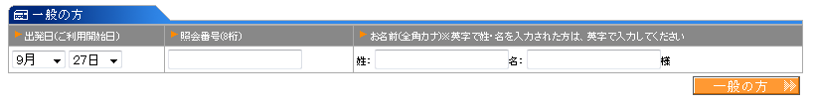

開発業務手順（後半）
セキュアプログラミング
SQLインジェクションとは、画面の入力欄やURLパラメータにSQLを埋め込んで実行させる手段の事です。
SELECT REC_NO FROM REC_PASSENGER
WHERE
FML_NAM_K = ‘入力値’
SELECT REC_NO FROM REC_PASSENGER
WHERE
FML_NAM_K = ‘’ OR ‘A’ = ‘A’
条件がTRUE
となってしまい、
データが抽出される

Slide 30
開発業務手順（後半）
SQLインジェクションの対策として、
SQLとして認識されてしまう文字をサニタイジング（無害化）します。
危険文字：
‘ \ 半角空白 \\\\ ; -- %00

Slide 31
開発業務手順（後半）
セキュアプログラミング
クロスサイトスクリプティング（XSS)とは、
URLパラメータに、以下のようなJavaScriptを埋め込み実行させる手段の事です。
"><script>alert(document.cookie)</script>
URLパラメータ（埋め込み後）
https://rps.atour.ana.co.jp/tadam/internet/ADAM.AY.Control?EJB_CLASS=jp.co.anaskyholiday.adam.internet.ejb.inquiry.AYB1105Home&CURRENT_PAGE=AYB1109.jsp&SEARCH_CATEGORY_ID=04&COOP_SITE="><script>alert(document.cookie)</script>
JavaScriptを埋め込まれた、URLを掲示板等に張り付けられると、
ANAのページでJavaScriptが実行され、悪意のあるページに誘導される可能性があり、
一般ユーザから見た場合、ANAのページが悪意のあるページにリンクしているような画面遷移となります。

Slide 32
開発業務手順（後半）
セキュアプログラミング
クロスサイトスクリプティング（XSS)では、
JavaScriptとして認識されてしまう文字をサニタイジング（無害化）します。
危険文字：
< > \” \’ & 半角空白

Slide 33
開発業務手順（後半）
プログラミング時の注意事項
nullの取り扱い
Javaでは、オブジェクトに値が入っていない場合、null値が入っています。
null値が入っているオブジェクトのメソッドを使用するとNullPointerExceptionが発生するので、nullが入る可能性のある処理の前には、nullチェックを必ず実施してください。また、値がnullだった場合にどうするかの例外処理も検討する必要があります。
例：
String moji = null;
moji = getRequestParameter(“moji");
// nullの場合NullPointerExceptionとなる
if (moji.equals(“TEST”)) {
省略
}
// null判定を行うようにする
if (moji != null && moji.equals(“TEST”)) {
省略
}

Slide 34
開発業務手順（後半）
単体テスト
単体テストでは、プログラムの処理の正当性を検証します。
プログラムの分岐処理や、例外処理について全ての経路の処理を実行し、
コード網羅率（コードカバレッジ）が１００％になるようにテストを行います。
単体テストでは、プログラムの内部構造に着目した
ホワイトボックステストを実施します。

Slide 35
開発業務手順（後半）
JUnitについて
Javaの単体テスト用フレームワークとして、
JUnitがあります。
JUnitでは、テスト用のソースコードを記述して、
単体レベルでのモジュールのテストができます。
Junitを使用する事によるメリット・デメリットは以下となります。
メリット | デメリット
単体テストの自動実行が可能となる。 | テスト用ソースコードを記述する必要があるため、その分の工数が掛かる。
単体テストでの回帰テスト（リグレッションテスト）が簡単に実行できる。 | JUnitの使用方法について、教育コストが掛かる。
テスト用ソースコードがあるため、どのようなテストを実施したかの証跡となる。 | テスト用ソースコードの履歴管理を行う必要がある。

Slide 36
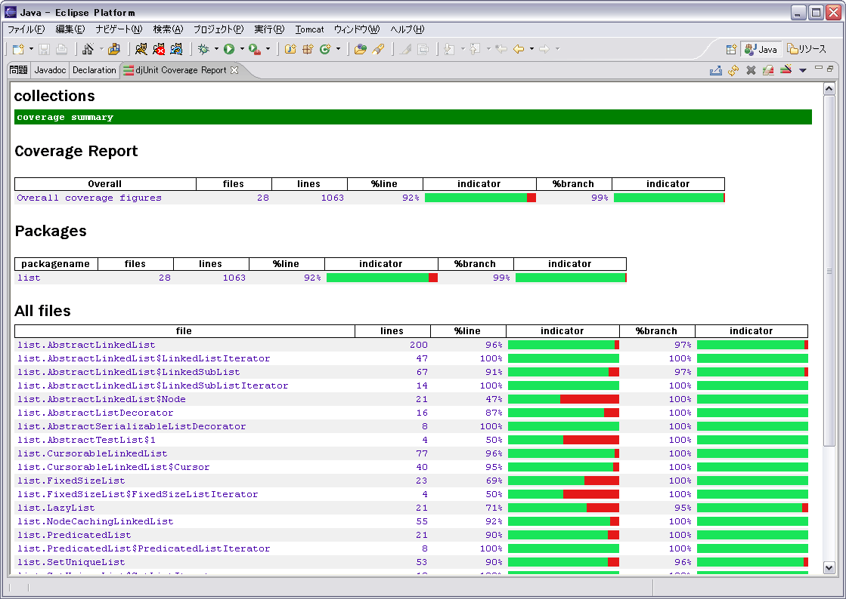
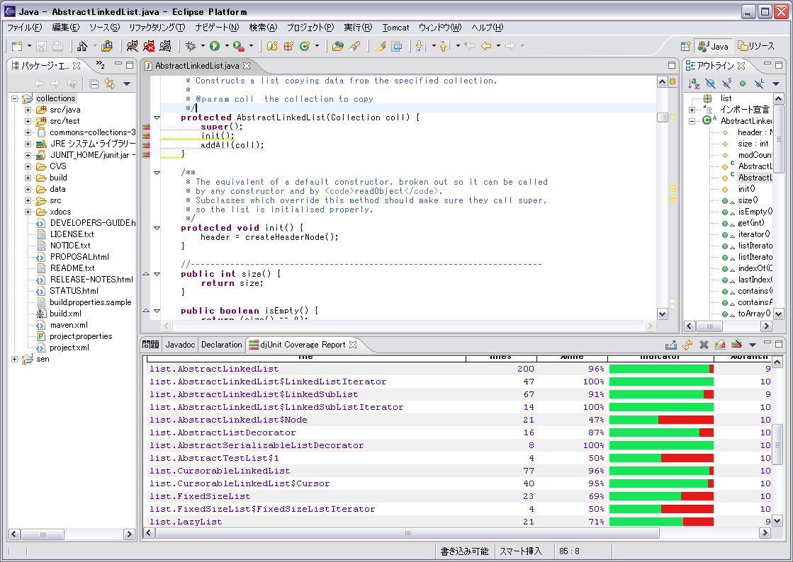
開発業務手順（後半）
djUnitについて
コードの網羅率（コードカバレッジ）を測定できるツールとして、djUnitがあります。
djUnitでは、カバレッジのレポートや、コード上で未実行となっている箇所の表示が可能です。
カバレッジレポート
未実行箇所の表示

Slide 37
開発業務手順（後半）
結合テスト（機能テスト）
結合テストでは、詳細設計書（内部設計書）に記載された内容が
正しく実装されているかの確認を行います。
結合テストでは、プログラムの内部構造は意識せずに、
データの入出力に着目してテストを実施する
ブラックボックステストを実施します。
テストケースの作成には、
機能仕様と開発業務手順（前半）で確認した、
同値分割、限界値分析、デジションテーブルについて意識して作成してください。

